Slide 1
电磁波偏振动态模拟
李昕蔚
10300190007
2012年12月

Slide 2
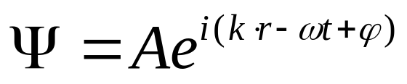
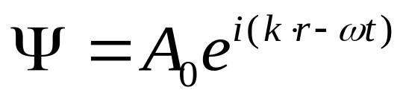
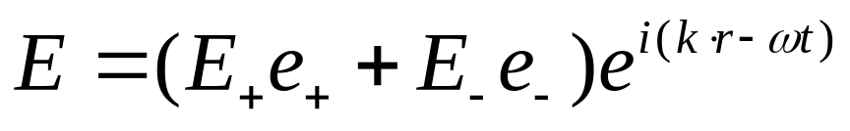
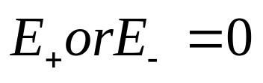
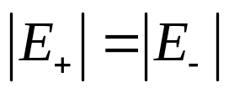
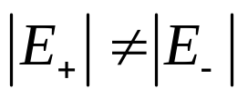
电磁波的偏振
任意偏振状态的偏振波都可以被分为左旋和右旋的两个圆偏振波的叠加。
请看电磁波偏振演示
2012年12月

Slide 3
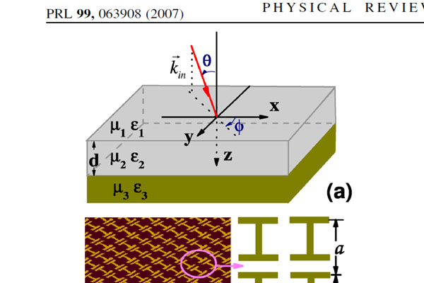
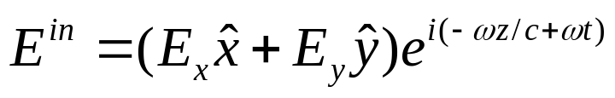
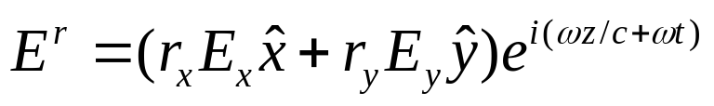
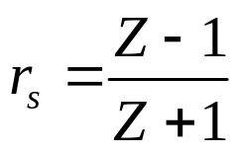
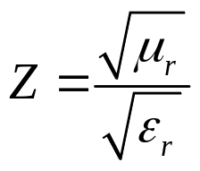
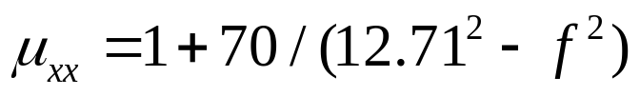
电磁波的偏振演示
线，圆，椭圆偏振 偏振转化
如何使用各向异性的材料调制Ex与Ey的相位？
reflection
2012年12月

Slide 4
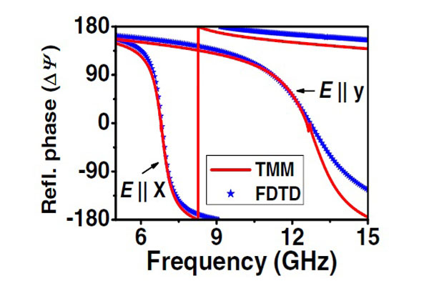
电磁波的偏振演示
线，圆，椭圆偏振 偏振转化
如何使用各向异性的材料调制Ex与Ey的相位？
reflection
2012年12月

Slide 5
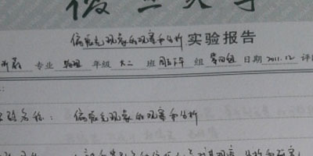
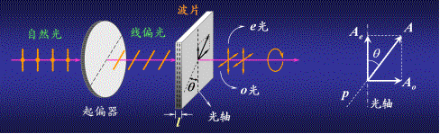
偏振光
2012年12月

Slide 6
偏振光
一定厚度的双折射晶体,当法向入射的光透过时,寻常光(o光)和非常光(e光)之间的位相差等于 π或其奇数倍,这样的晶片称为二分之一波片
。。。。。。。。。。。。。。。。。。。。。。。。。。。。。。。。。。。。。。。。。。。。。。。。。π/2或其奇数倍。。。。。。。。四分之一波片
请看偏振光演示
2012年12月

Slide 7
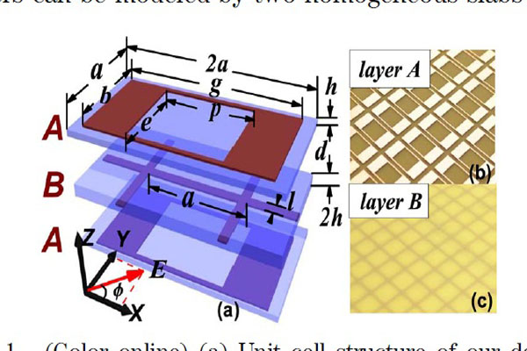
偏振光
超薄的波晶片能否实现？如何实现？
高转化率
高透射率
抗干扰
ultrathin
2012年12月

Slide 8
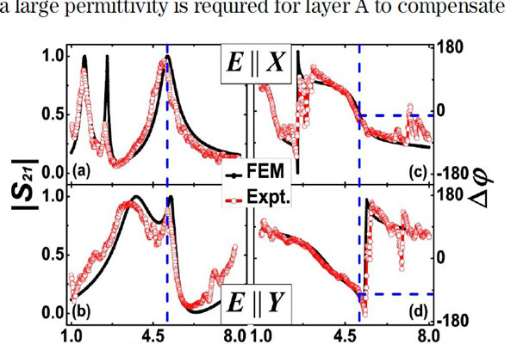
偏振光
超薄的波晶片能否实现？如何实现？
2012年12月

Slide 9
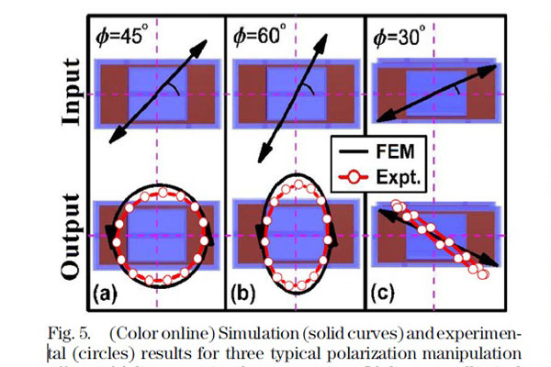
偏振光
超薄的波晶片能否实现？如何实现？
2012年12月

Slide 10
偏振光演示
二分之一波片（入射光）
1.线偏振 2.圆偏振 3.椭圆偏振
四分之一波片（入射光）
1.线偏振 2.圆偏振 3.椭圆偏振
2012年12月

Slide 11
THANK U
FOR YOUR ATTENTION
2012年12月

